Slide 1
云计算环境下桌面虚拟化协议SPICE的优化
姓 名： 徐 浩
学 号： SY1106516
导 师： 兰雨晴

Slide 2
汇报内容
研究背景和问题提出
主要研究内容
协议优化方案
结果验证和分析
总结

Slide 3
课题来源
本课题来源于中标软件有限公司桌面虚拟化解决方案针对视频播放性能优化的任务需求
SPICE
1. 研究背景和问题提出
2
3
4
5

Slide 4
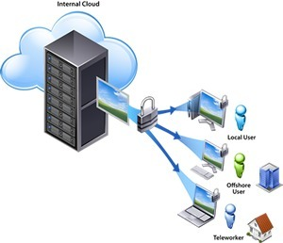
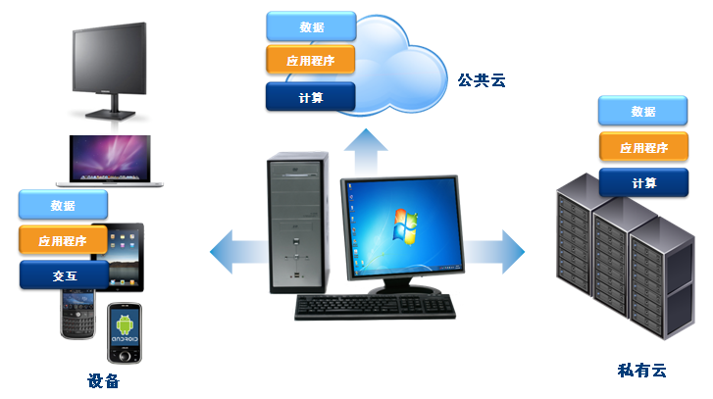
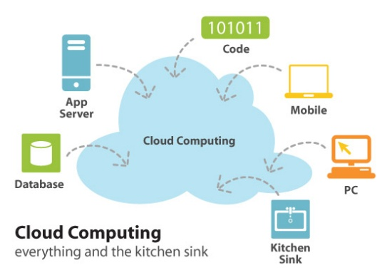
研究背景
1. 研究背景和问题提出
2
3
4
5

Slide 5
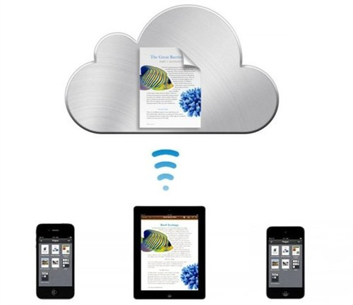
研究背景
后PC时代的IT服务模式？
1. 研究背景和问题提出
2
3
4
5

Slide 6
研究现状
虚拟桌面基础架构VDI
Virtual Desktop Infrastructure
虚拟操作系统基础架构VOI
Virtual OS Infrastructure
智能桌面虚拟化IDV
Intelligent Desktop Virtualization
1. 研究背景和问题提出
2
3
4
5

Slide 7
研究现状
典型的虚拟桌面协议
RDP/RemoteFX
ICA/HDX
PCoIP
RFB
SPICE
……
虚拟桌面协议改进
混合桌面显示协议
自适应协议
改进的RFB协议
wRFB协议
……
1. 研究背景和问题提出
2
3
4
5
Notes:
典型的虚拟桌面协议有以下几个。
为了提高虚拟桌面的用户体验，针对虚拟桌面协议所做的改进有……。
混合桌面显示协议：包括经典的虚拟桌面显示协议和一种实时桌面流协议。
自适应协议：针对虚拟桌面显示协议数据传输的上下游两个方向进行了协议优化，自适应终端、服务器、网络环境以及用户体验。
改进的RFB协议：使用UDP协议进行数据传输，添加可靠机制。
wRFB：可以从多个虚拟机中获取应用程序的用户界面，所有的图像融合后传输到同一个用户终端进行显示。

Slide 8
问题的提出
存在的问题
网络负载压力大，VDI虚拟桌面带宽占用很高，尤其是视频和3D图形应用
不能播放高清视频，虚拟桌面播放高清视频会出现跳帧、卡顿等现象
虚拟桌面用户体验与本地桌面差距较大
目前只有SPICE虚拟桌面是开源的解决方案
目标 ：改进SPICE
在不影响虚拟桌面性能的前提下降低网络传输数据量，减少带宽占用
流畅播放1080P高清视频
提高虚拟桌面的用户体验，缩小虚拟桌面与本地桌面的差距
1. 研究背景和问题提出
2
3
4
5
Notes:
目前VDI桌面虚拟化存在的问题：
本文的目标是：改进SPICE

Slide 9
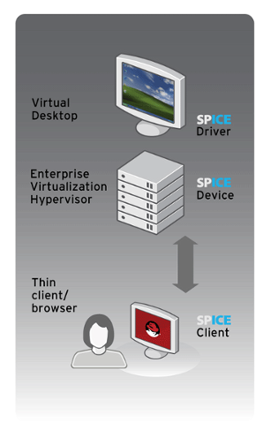
SPICE虚拟桌面的三层架构
SPICE 驱动程序：
存在于每个虚拟桌面内的软件组件
SPICE 设备：
存在于红帽企业虚拟化管理程序内
的软件组件
SPICE 客户端：
存在于终端设备上的软件组件
1
2. 主要研究内容
3
4
5
Notes:
SPICE虚拟桌面基于3层架构，其中每层都有相应的软件组件，分别是SPICE驱动程序，SPICE设备也称为SPICE服务端和SPICE客户端。

Slide 10
SPICE虚拟桌面整体架构
1
2. 主要研究内容
3
4
5
Notes:
SPICE虚拟桌面解决方案的整体架构。从图中可以看到以下几点：
1、首先是SPICE的三层架构，这是SPICE的驱动程序，SPICE设备和SPICE客户端
Windows子带的视频微端口驱动程序和显示驱动程序。

Slide 11
SPICE虚拟桌面整体架构
1
2. 主要研究内容
3
4
5
Notes:
2、SPICE通过虚拟通道进行数据传输，从图中可以看到SPICE有6条标准的虚拟通道
3、另外，还可以看到关于显示处理的操作集中在SPICE服务端的RedWorker中，这也是本文研究的重点。

Slide 12
SPICE显示处理流程
1
2. 主要研究内容
3
4
5
Notes:
SPICE的显示处理流程，
绘图命令由虚拟机中的应用程序发往SPICE驱动，虚拟机管理器Qemu截获后推送到SPICE设备，经过处理后发送到SPICE客户端进行显示。
在SPICE设备处理的过程中，使用相应的压缩算法对图像数据进行压缩，同时通过DisplayTree进行视频检测。

Slide 13
SPICE压缩算法
1
2. 主要研究内容
3
4
5
Notes:
SPICE有3种图像压缩算法和一种视频压缩算法MJPEG。针对不同的图像类型，相应的压缩算法会有较好的压缩效果。

Slide 14
SPICE虚拟桌面存在的不足
视频压缩算法的压缩效果较差
DispalyTree视频检测的错误率很高
视频流数据需要Qemu中转传输
1
2. 主要研究内容
3
4
5

Slide 15
SPICE协议优化
通过以上对SPICE显示处理的关键技术研究，本文从以下三个方面进行了改进与优化
替换SPICE的视频压缩算法
改进SPICE的视频检测机制
引入流媒体视频传输
采用MJPEG2000视频压缩算法替换MJPEG算法
在虚拟机内部增加代理模块，检测视频播放窗口并反馈给SPICE服务端
通过引入流媒体视频传输机制由客户端直接进行视频流解码播放
1
2
3. 协议优化方案
4
5

Slide 16
MJPEG2000压缩算法
MJPEG2000是一种针对视频的压缩标准，只进行帧内编码，没有运动估值以及帧间预测编码，生成的文件中包含多个JPEG2000压缩图像序列
与MJPEG相比，MJPEG2000有明显优越的压缩效率
1
2
3. 协议优化方案
4
5

Slide 17
MJPEG2000 vs H.264
对于小尺寸图像，H.264帧内压缩效果较好，随着图像尺寸的增大，MJPEG2000表现出明显优越的压缩效果
当压缩率很高时，H.264压缩效果要比MJPEG2000压缩效果略好
码率非常低时，MJPEG2000编码图像看起来非常模糊，缺乏高频信息，而H.264的帧内编码图像没有出现这种情况
可以看出MJPEG2000适合应用于高品质视频编码
1
2
3. 协议优化方案
4
5
Notes:
通过MJPEG2000和H.264压缩算法的对比可以看出MJPEG2000适合应用于高品质视频编码
压缩率，码率

Slide 18
压缩算法替换
1
2
3. 协议优化方案
4
5
Notes:
这是原始SPICE的图像视频压缩机制，视频压缩采用MJPEG算法。
这是修改后的压缩机制，视频压缩采用了MJPEG2000算法。

Slide 19
压缩算法替换
RedWorker
struct Jp2Encoder { opj_cio_t *cio; /* compressed image saved in cio->buffer */ opj_cinfo_t *cinfo; opj_bool b_success; opj_cparameters_t parameters; opj_event_mgr_t event_mgr; opj_image_cmptparm_t cmptparm[3]; opj_image_t *image; OPJ_COLOR_SPACE color_space; int first_frame; int quality; unsigned int bytes_per_pixel; /* bytes per pixel of the input buffer */ void (*pixel_converter)(uint8_t *src, uint8_t *dest); };
static inline int red_marshall_stream_data(RedChannelClient *rcc, SpiceMarshaller *base_marshaller, Drawable *drawable) { …… jp2_encode(&image->u.bitmap, width, height, dcc-> send_data.stream_outbuf, &len, 50+ratio); …… agent->last_send_time = time_now; return TRUE; }
1
2
3. 协议优化方案
4
5
Notes:
在RedWorker中添加一个Jp2Encoder结构体实现MJPEG2000压缩算法，
具体的压缩过程在jp2_encode()函数中完成。

Slide 20
视频检测机制
当某个区域的更新频率大于特定值时才判断是视频播放
#define RED_STREAM_FRAMES_START_CONDITION 20
这种方法检测的错误率很高，会导致视频压缩算法和图像压缩算法的频繁切换
1
2
3. 协议优化方案
4
5
Notes:
SPICE的视频检测机制，只有当某个区域的更新频率大于特定值时才判断是视频播放，这种方法检测的错误率很高，会导致视频压缩算法和图像压缩算法的频繁切换

Slide 21
视频检测机制优化
监听视频播放器
虚拟机中添加一个WinAgent后台进程，用于监听虚拟机内部运行的视频播放器
代理模块监听常用的视频播放器
检测到有视频播放时，将该信息发送到SPICE服务端
1
2
3. 协议优化方案
4
5
Notes:
本文采用的方法是监听视频播放器，在虚拟机中……
WinAgent监听常用的视频播放器，并允许添加新的播放器类型
当检测到有视频播放时，将该信息发送到SPICE服务端辅助视频检测

Slide 22


流媒体视频传输
Live555
GStreamer
1
2
3. 协议优化方案
4
5
Notes:
Mkv格式定义
本文中的流媒体服务端采用了Live555开源协议栈，实现单播模式下实时流媒体的播放
SPICE客户端通过GStreamer媒体库对视频流进行解码播放

Slide 23
流媒体服务部分类图
1
2
3. 协议优化方案
4
5
Notes:
流媒体服务端的部分类图
通过继承相关类并重写其中的方法来实现mkv格式视频的流媒体播放功能
添加MatroskaStreamParser类，用来解析mkv格式的视频文件，同时把数据发到接收端

Slide 24
流媒体视频传输
虚拟机
视频流
客户端
Qemu
1
2
3. 协议优化方案
4
5
Notes:
SPICE的图像视频都需要经过 Qemu 进行中转传输，
本文的流媒体视频播放实现了虚拟机和客户端的直接数据传输，减少了中间的处理流程。

Slide 25
实验方法
本文采用了主观质量评估和客观质量评估相结合的验证方案，对优化后的视频播放质量进行评估
主观质量评估方法中，受测者通过观测原始视频和待测视频序列，分别给出视频质量的主观评分
客观质量评估采用了两种方法，慢镜头检测方法和基于数学统计的部分参考评估方法
1
2
3
4. 结果验证和分析
5
Notes:
实验方法
本文采用了主观质量评估和客观质量评估相结合的验证方案，对优化后的视频播放质量进行评估
主观质量评估方法中，受测者通过观测原始视频和待测视频序列，分别给出视频质量的主观评分
客观质量评估采用了两种方法，慢镜头检测方法和基于数学统计的部分参考评估方法
其中，客观质量评估……

Slide 26
主观质量评估
数值评分 | 视频质量级别 | 视频失真级别
5 | 优(Perfect) | 没有察觉
4 | 良(Good) | 有察觉但不可厌
3 | 中(Fair) | 察觉且略微可厌
2 | 差(Poor) | 可厌但不令人反感
1 | 坏(Unusable) | 极可厌且令人反感
主观质量评估通过选择一批非专家类型的受测者，连续观看一系列的测试视频，对不同的视频质量进行评分，最后得到平均评分MOS (Mean Option Score)
1
2
3
4. 结果验证和分析
5
Notes:
这是主观视频质量的评估标准：
数值评分从5到1，分为5个级别，根据观测者对于视频失真的主观感受进行评估。

Slide 27
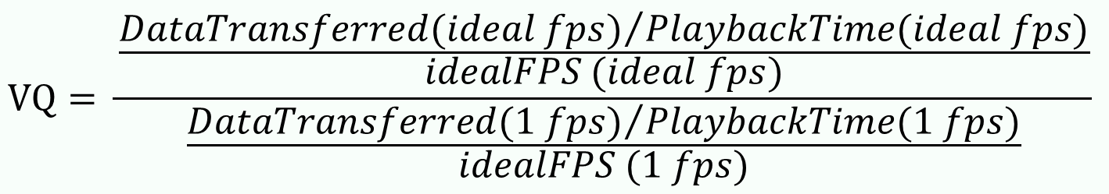
客观质量评估—慢镜头检测
慢镜头检测方法通过比较两种播放速率下视频流量来评估视频质量
1fps视频帧率下从服务端传输到客户端的数据量作为理想视频帧率的参考
在不同的网络带宽条件下计算SPICE协议优化前后对应的视频质量VQ，通过对比得到评估结果
$$VQ= \frac{\frac{{DataTransferred(ideal fps)}/{PlaybackTime(ideal fps)}}{idealFPS (ideal fps)}}{\frac{{DataTransferred(1 fps)}/{PlaybackTime(1 fps)}}{idealFPS (1 fps)}}$$
1
2
3
4. 结果验证和分析
5
Notes:
视频质量由以下公式定义

Slide 28
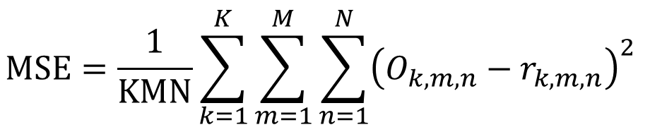
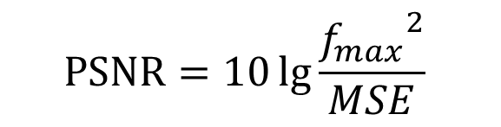
客观质量评估—部分参考方法
部分参考评估方法用相同的方式分别提取出原始视频和测试视频的特征数据信息，对视频质量进行评估
$$PSNR=10\lg{\frac{{f_{max}}^{2}}{MSE}}$$
$$MSE=\frac{1}{KMN}{\sum_{k=1}^{K}{\sum_{m=1}^{M}{\sum_{n=1}^{N}{{\left(O_{k,m,n}−r_{k,m,n}\right)}^{2}}}}}$$
1
2
3
4. 结果验证和分析
5
Notes:
评估指标是峰值信噪比PSNR，PSNR通过以下公式计算得到。
$f_{max}$为视频信号的峰值，一般取255，MSE为均方误差

Slide 29
实验环境
 | 硬件配置 | 操作系统 | 软件环境
服务器 | CPU Intel i7 2.2 GHz 内存4 GB 硬盘250 GB 网卡100BaseT NIC | 中标麒麟 NeoShineV6.0 | QEMU 0.14 SPICE server
虚拟机 | 内存1GB | Windows7 32位 | QQ影音，WinAgent
客户端 | CPU Intel i3 2.2 GHz 内存2 GB 硬盘80 GB 网卡100BaseT NIC | 中标麒麟 NeoShineV6.0 | SPICE Client
交换机 | 可以控制不同的网络带宽
1
2
3
4. 结果验证和分析
5
Notes:
本文的实验环境,服务器上运行相应的虚拟桌面，通过一个带宽可控的交换机和客户端进行连接。
实验环境的具体配置如图所示，服务器和客户端安装中标麒麟操作系统，虚拟机安装32位 Win7系统。

Slide 30
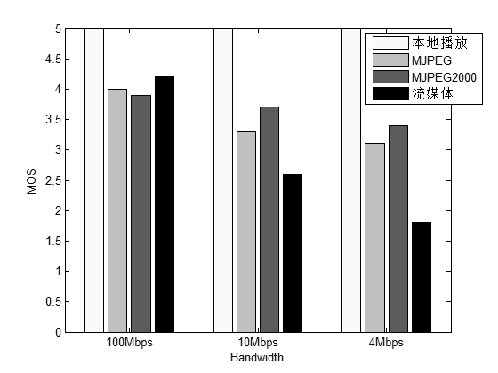
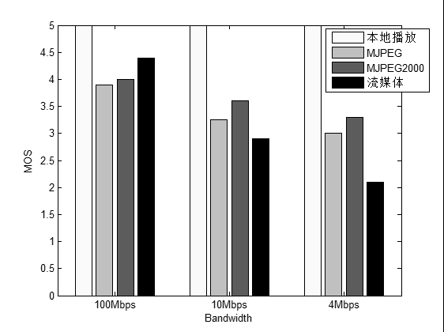
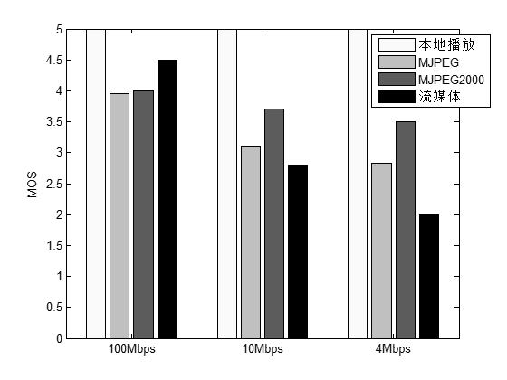
实验结果—主观视频质量评估
1
2
3
4. 结果验证和分析
5
Notes:
主观视频质量评估结果
图中显示了不同带宽下受测者给出的直观评分，分别评估了本地播放、MJPEG、MJPEG2000和流媒体四种情况。
可以看出高带宽环境下，流媒体视频播放可以提供接近本地视频播放的效果，随着网络带宽的降低，MJPEG2000算法的视频播放可以保持较好的效果。
测试视频2和3的评估结果。

Slide 31
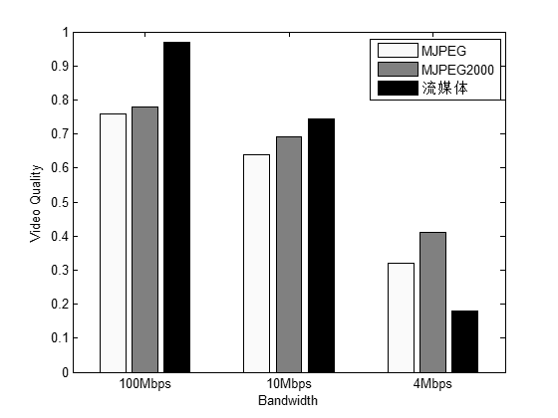

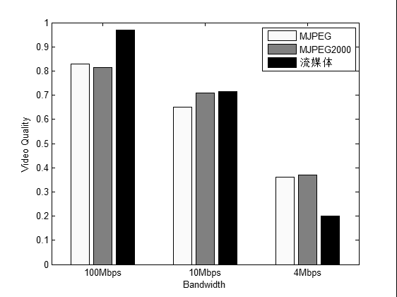
实验结果——慢镜头检测
1
2
3
4. 结果验证和分析
5
Notes:
慢镜头检测方法得到的视频质量评估结果
图中显示了不同带宽下MJPEG、MJPEG2000和流媒体播放的视频质量
可以看到带宽对3种视频播放的影响，与主观评估结果一致。
另外两组测试视频的评估结果。

Slide 32
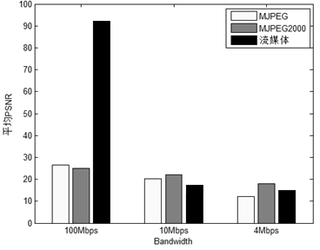
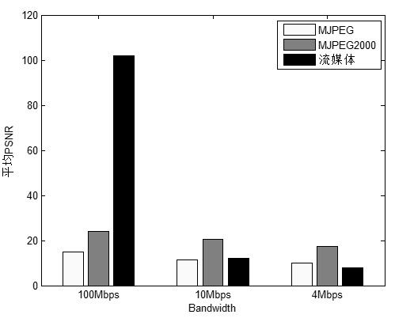
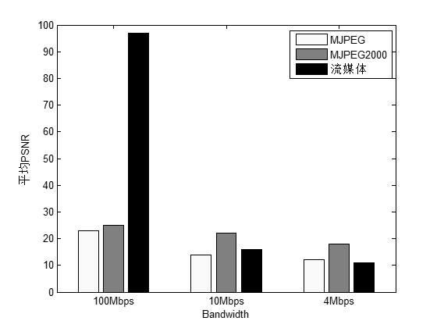
实验结果——部分参考方法
1
2
3
4. 结果验证和分析
5
Notes:
部分参考方法的评估结果，同样是在不同带宽下进行的实验，PSNR越小画面失真程度越高。
可以看出以上评估方法，得到的结果是一致的。

Slide 33
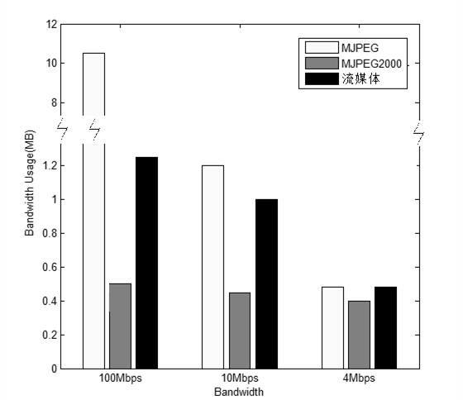
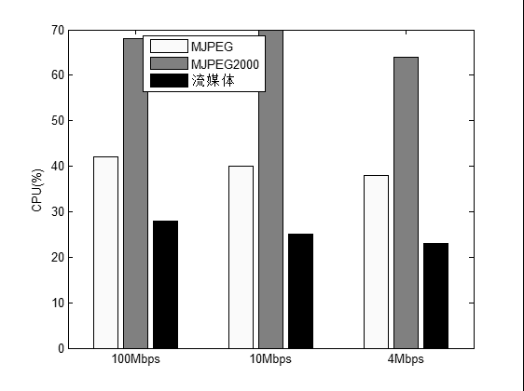
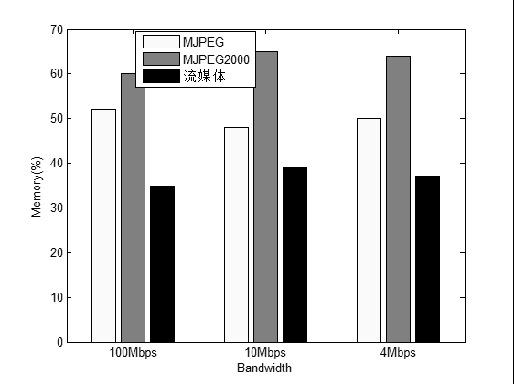
实验结果——其他性能影响因素
1
2
3
4. 结果验证和分析
5
Notes:
其他性能影响因素的比较结果,主要考虑了带宽、CPU和内存的使用情况

Slide 34
实验结果分析
实验结果表明
改进后的协议可以通过MJPEG2000压缩算法在低带宽的网络环境下提供较好视频播放效果
在网络环境较好时可以通过流媒体进行视频播放，并保持很好的播放效果
1
2
3
4. 结果验证和分析
5

Slide 35
总结
桌面虚拟化解决方案在后PC时代具有重要意义，将给用户带来桌面应用的革命
本文以实现一个可以流畅播放高清视频的虚拟桌面显示协议SPICEx为目标，首先深入研究了开源的虚拟桌面显示协议SPICE的图像视频传输机制，然后从3个方面对SPICE协议进行改进与优化，并取得了较好的效果
1
2
3
4
5. 总结

Slide 36
攻读硕士学位期间取得的成果
徐浩, 兰雨晴. The research and implementation of performance test method for Linux process scheduling[J]. 北京航空航天大学第9届学术论坛
徐浩，兰雨晴. 基于SPICE协议的桌面虚拟化技术研究与改进方案[C]. 2013中国计算机大会
徐浩，兰雨晴. 基于SPICE协议的桌面虚拟化技术研究与改进方案[J]. 计算机工程与科学
Lan Yuqing, Xu Hao. The research on technology of desktop virtualization based on SPICE protocol and its improvement solutions[J].Frontiers of Computer Science (审稿中)
1
2
3
4
5. 总结

Slide 37
工作量统计
综合
查阅中文文献30余篇，外文文献50余篇
形成项目正式文档2篇
阅读代码量18000行
代码量
压缩算法代码量3000行
虚拟机代理模块900行
SPICE客户端解码部分代码量1000行
1
2
3
4
5. 总结
Notes:
最后是工作量统计

Slide 38
谢谢各位老师

